Slide 1
大数据基础知识
V1.1

Slide 2

目录
1
大数据时代背景
2
大数据行业应用
3
大数据基础技术

Slide 3

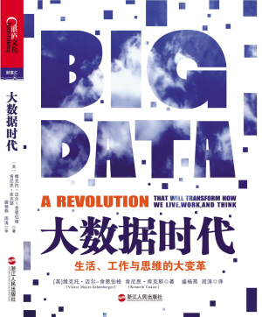
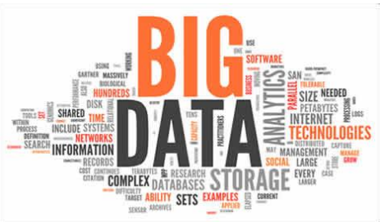
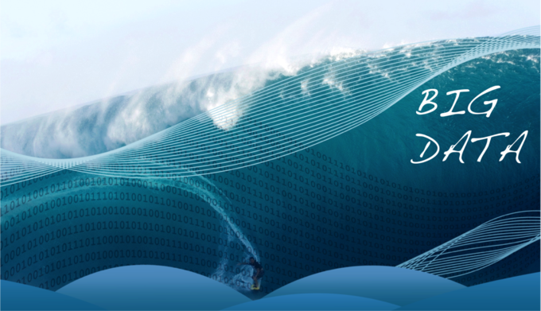
大数据（Big Data）时代

Slide 4
第三次信息化浪潮
根据IBM前首席执行官郭士纳的观点，IT领域每隔十五年就会迎来一次重大变革
表1-1 三次信息化浪潮
信息化浪潮 | 发生时间 | 标志 | 解决问题 | 代表企业
第一次浪潮 | 1980年前后 | 个人计算机 | 信息处理 | Intel、AMD、IBM、苹果、微软、联想、戴尔、惠普等
第二次浪潮 | 1995年前后 | 互联网 | 信息传输 | 雅虎、谷歌、阿里巴巴、百度、腾讯等
第三次浪潮 | 2010年前后 | 物联网、云计算和大数据 | 信息爆炸 | 将涌现出一批新的市场标杆企业

Slide 5
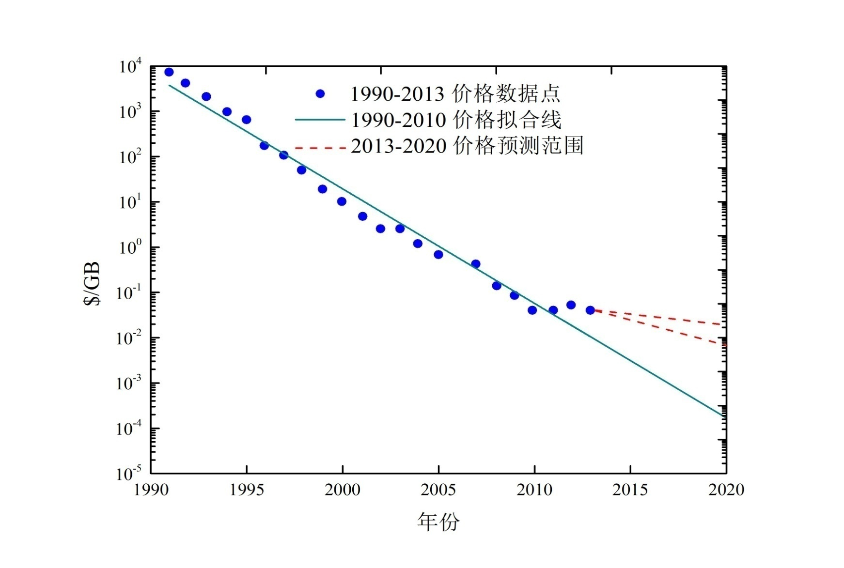
信息科技作为技术支撑
1. 存储设备容量不断增加
图1-1 存储价格随时间变化情况

Slide 6

信息科技作为技术支撑
来自斯威本科技大学（Swinburne University of Technology）的研究团队，在2013年6月29日刊出的《自然通讯（Nature Communications）》杂志的文章中，描述了一种全新的数据存储方式，可将1PB（1024TB）的数据存储到一张仅DVD大小的聚合物碟片上。

Slide 7
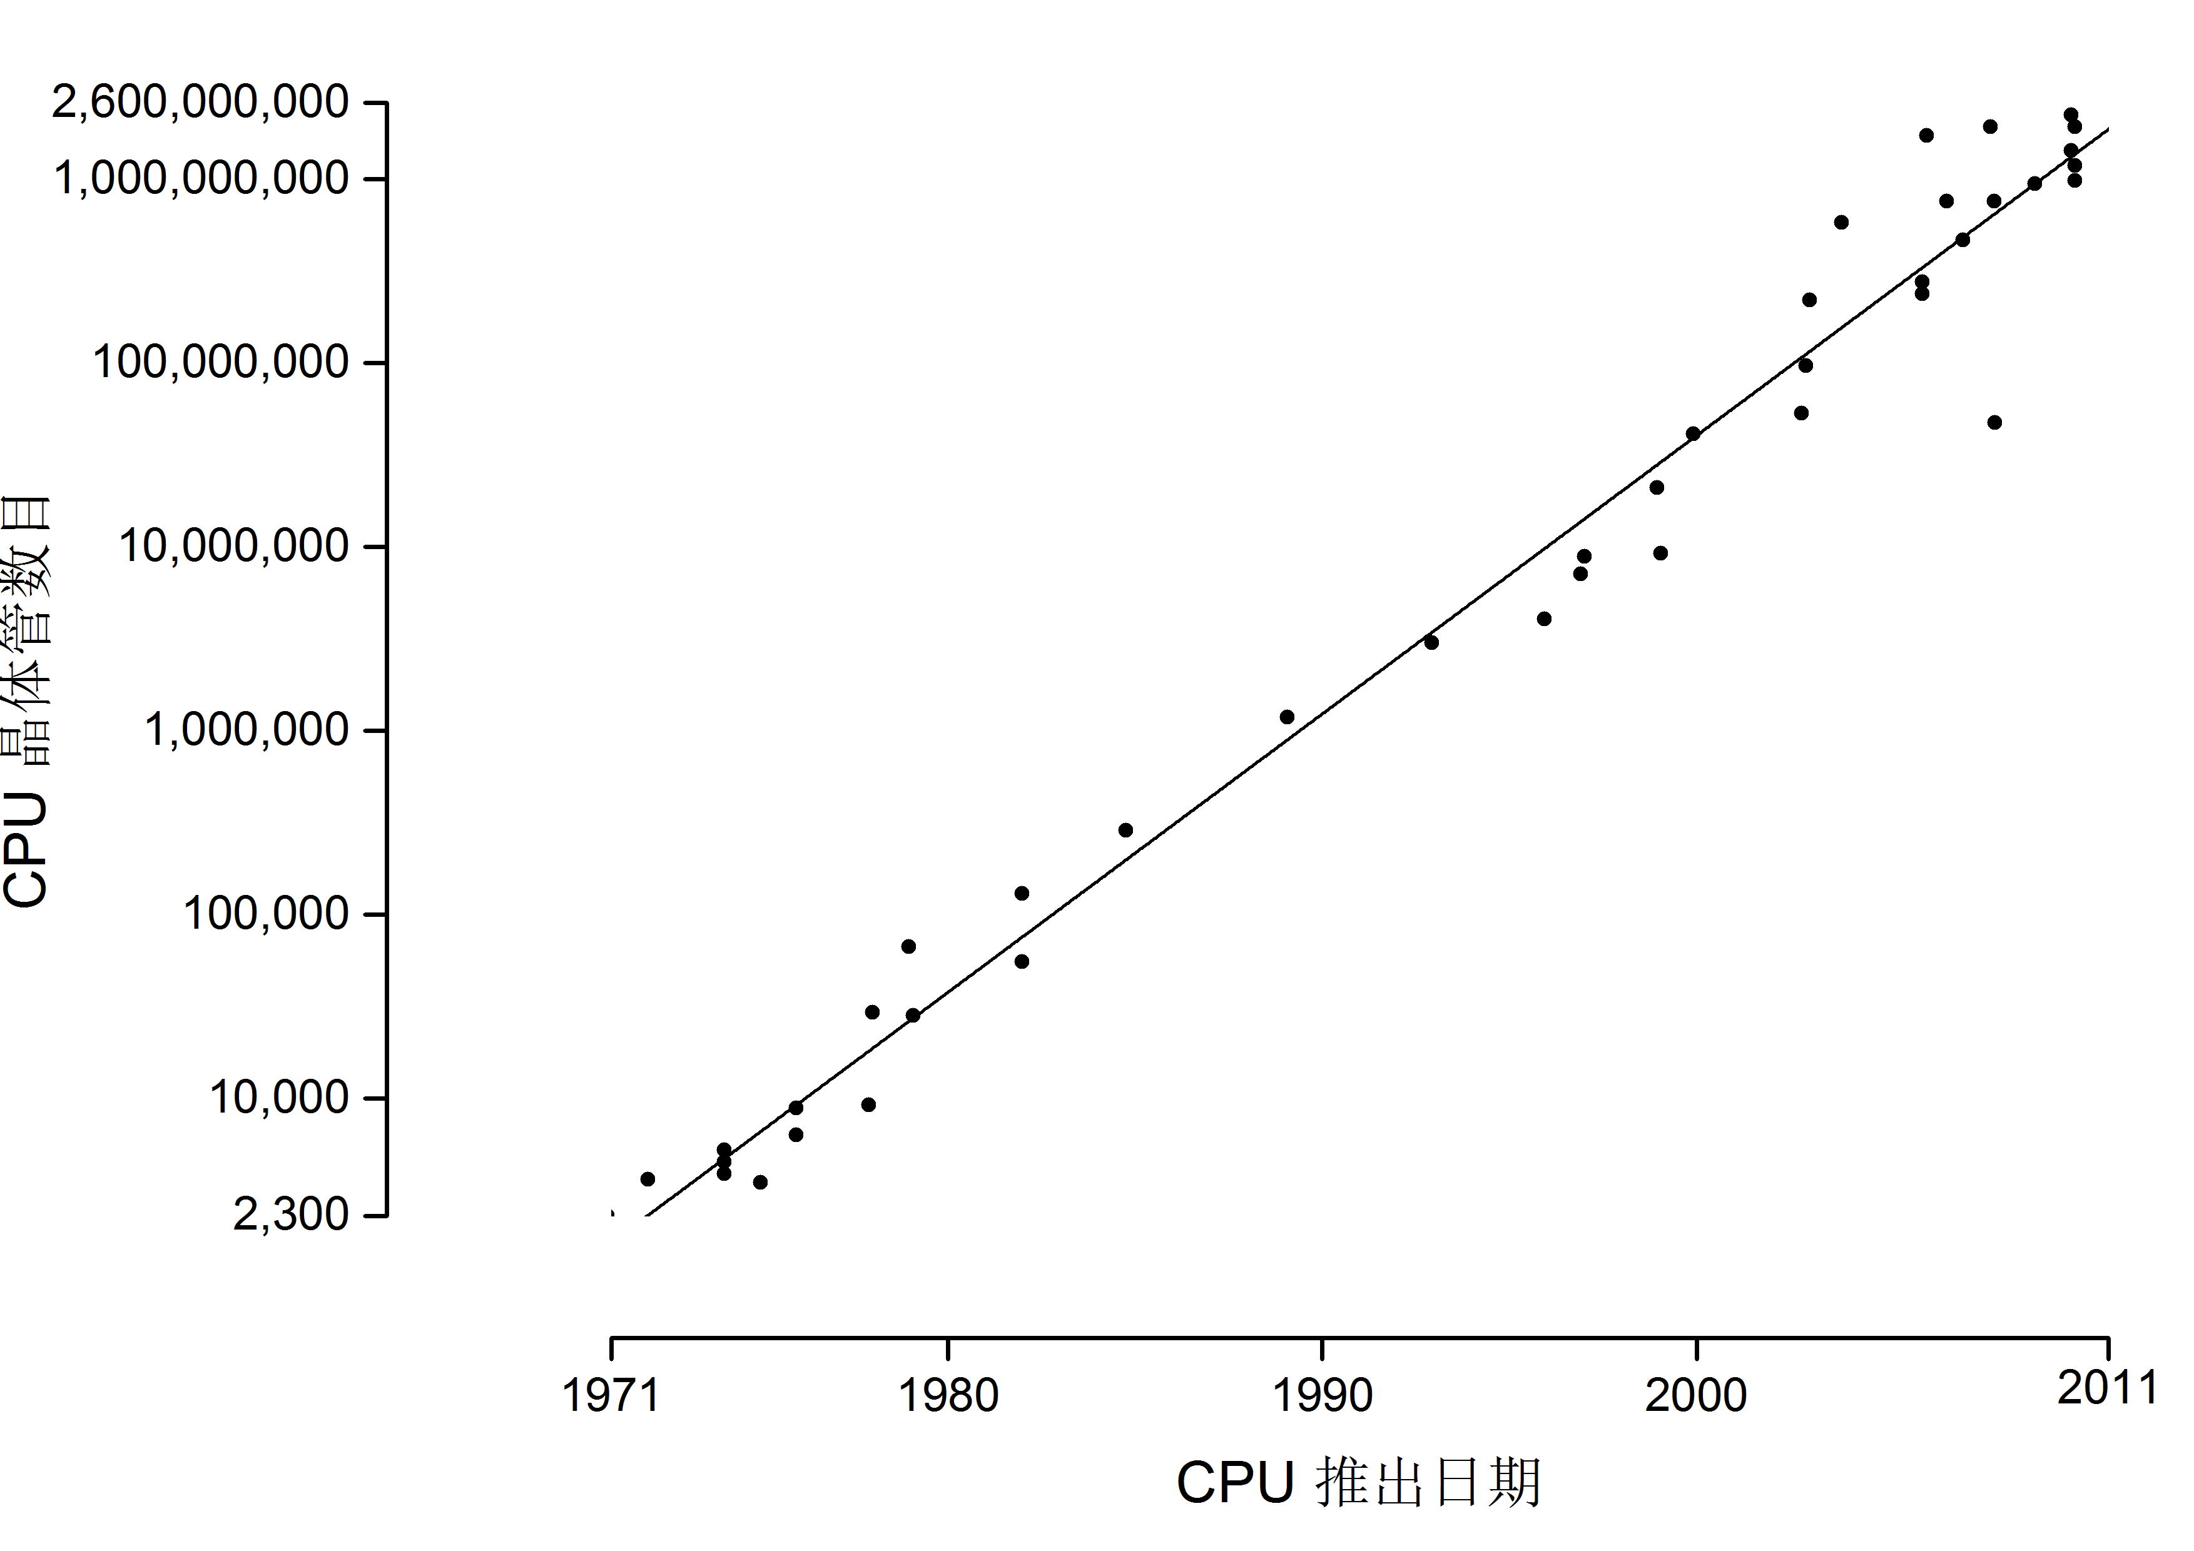
信息科技作为技术支撑
2. CPU处理能力大幅提升
图1-3 CPU晶体管数目随时间变化情况

Slide 8
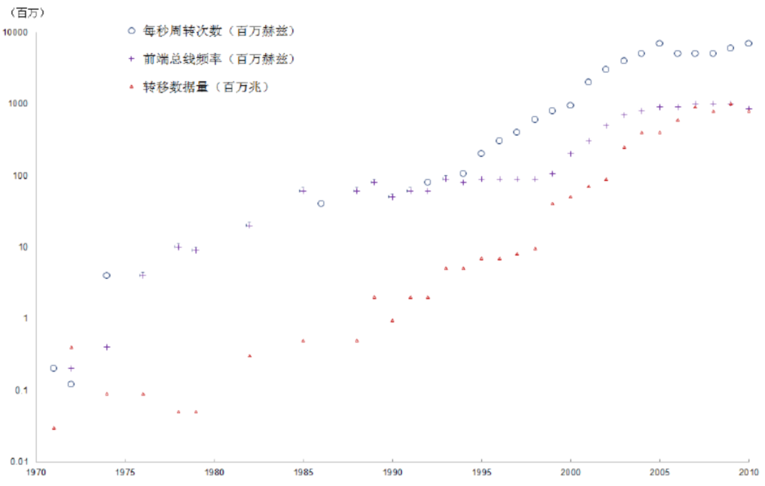
信息科技作为技术支撑
3. 网络带宽不断增加
图1-4 网络带宽随时间变化情况

Slide 9
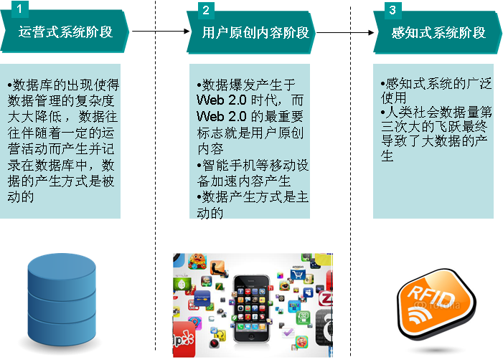
数据产生方式变革促成大数据时代来临
图1-5 数据产生方式的变革

Slide 10
大数据的发展历程
表1-2 大数据发展的三个阶段
阶段 | 时间 | 内容
第一阶段：萌芽期 | 上世纪90年代至本世纪初 | 随着数据挖掘理论和数据库技术的逐步成熟，一批商业智能工具和知识管理技术开始被应用，如数据仓库、专家系统、知识管理系统等。
第二阶段：成熟期 | 本世纪前十年 | Web2.0应用迅猛发展，非结构化数据大量产生，传统处理方法难以应对，带动了大数据技术的快速突破，大数据解决方案逐渐走向成熟，形成了并行计算与分布式系统两大核心技术，谷歌的GFS和MapReduce等大数据技术受到追捧，Hadoop平台开始大行其道
第三阶段：大规模应用期 | 2010年以后 | 大数据应用渗透各行各业，数据驱动决策，信息社会智能化程度大幅提高

Slide 11








大数据定义及特点
大数据是通过传统数据库技术和数据处理工具不能处理的庞大而复杂的数据集合。
规模大(Volume)
速度快(Velocity)
类型多(Variety)
价值密度低 (Value)
5亿用户
8亿商品
20亿PV/天
3万条/秒
5万订单/分钟
用户评论

Slide 12
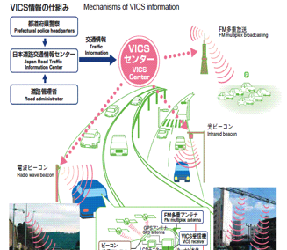
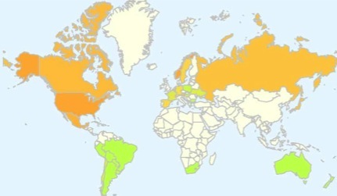
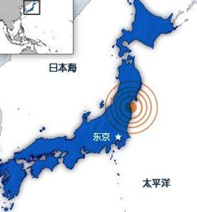


大数据研究意义
传染病预测
智能交通
大数据计算
辅助
社会管理
支持
商业决策
推动
科技进步
促进
民生改善
海啸实时预警
搜索与电子商务

Slide 13
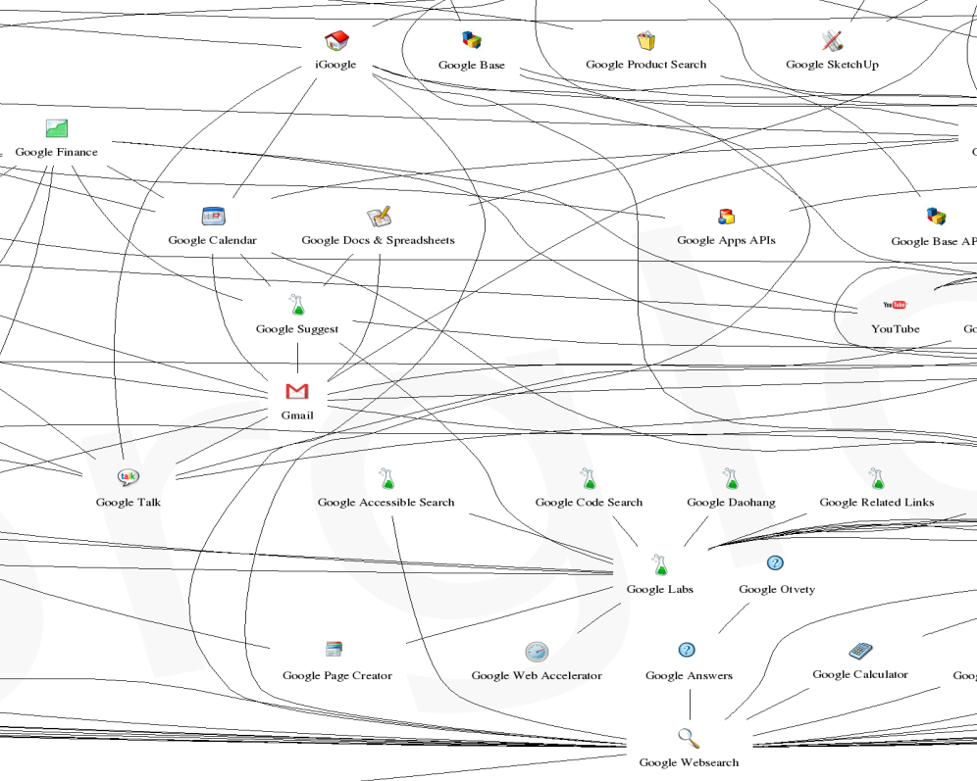
国外大公司的角逐
互联网越来越智能
Google精确掌握用户行为、获取需求
        Google：满足用户需求，将互联网将变得越来越智能。
        Facebook：人际网络，创造新的需求。
        Google利用好用的、免费的软件产品，换取对用户的理解；通过精准的广告，找到生财之道，颠覆了微软卖软件拷贝赚钱的模式。

Slide 14
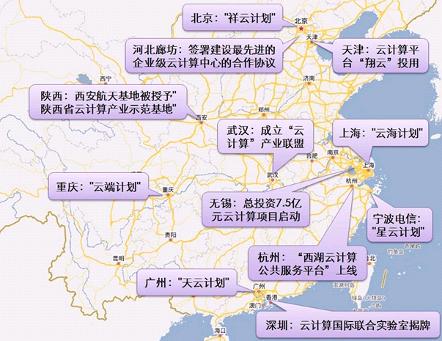
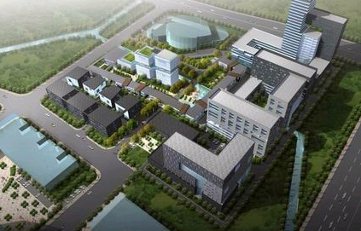
国内大数据计划
国内各地制定云计算“十二五”规划
云计算、物联网园区
        中国各地制定或公布了云计算、物联网等产业规划；这些工程的初始着眼点在房地产，政绩工程居多，大数据作为核心内容端，使得政绩工程变为实用工程。
        云计算、物联网、社交化媒体、GIS为大数据提供了丰富的数据来源。因此大数据中包括的每个用户的身份、地点、时间、喜好、厌恶、社会关系等等大量的信息。伴随数据挖掘和分析的技术发展，我们即将步入基于大数据的智能化时代。

Slide 15
大数据举例
互联网：社交网络、视频、图片、电子商务
物联网：移动设备、传感器
天文、地理、环境、气象、交通信息
扫描书籍、历史文献、社会交互信息
医疗扫描、电子病历

Slide 16
提纲
1
大数据时代背景
2
大数据行业应用
3
大数据基础技术

Slide 17
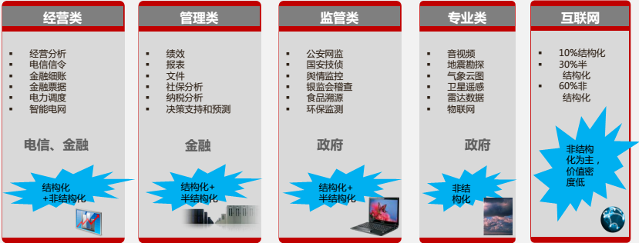
大数据应用的行业分类
“在大数据领域，不能充分形成大数据使用能力的竞争者将被淘汰” – McKinsey Global Institute

Slide 18
大数据行业应用
2014年大数据市场行业投资结构
  金融、通信、零售
  为前三大行业
  政府、医疗、旅游
  排第4-6位
  其他行业：教育、能源、
  制造、媒体和互联网等
数据来源：赛迪顾问，2015.

Slide 19
大数据与政府
国际
  各国相继出台大数据相关政策；
  主题涵盖：数据战略、数据网络、电子政务、开放政府、政府3.0。
资料来源：十三五规划

Slide 20
大数据与政府
国内：国务院-《促进大数据发展行动纲要》
加快政府数据开放共享，
推动资源整合，提升治理能力
  大力推动政府部门数据共享
  稳步推动公共数据资源开放
  统筹规划大数据基础设施建设
  支持宏观调控科学化
  推动政府治理精准化
  推进商事服务便捷化
  促进安全保障高效化
  加快民生服务普惠化
推动产业创新发展，培育新兴业态，助力经济转型
  发展工业大数据
  发展新兴产业大数据
  发展农业农村大数据
  发展万众创新大数据
  推进基础研究和核心技术攻关
  形成大数据产品体系
  完善大数据产业链
强化安全保障，提高管理水平，促进健康发展
  健全大数据安全保障体系
  强化安全支撑

Slide 21
大数据与政府
国内十三五规划

Slide 22
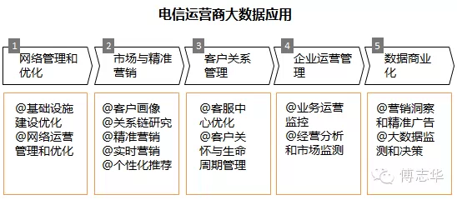
大数据与通信
SK电讯新成立一家公司SK Planet，专门处理与大数据相关的用户业务数据，防止用户流失；
T-Mobile通过集成数据综合分析客户流失的原因，在一个季度内将流失率减半。
流量经营转变为大数据运营
  全球120家运营商中约有48%的运营商正在实施大数据业务；
  大数据业务成本平均占到运营商总IT预算的10%，并将在未来五年内升至23%左右。
大数据在电信行业的创新
利用大数据实现基站和热点的选址以及资源的分配；
德国电信建立预测城市里面的各区域无线资源占用模型（白天给CBD地区多分配无线资源，在晚上，则给酒吧地区多分配无线资源）。
Verizon成立了精准营销部门Precision Marketing Division提供商业数据分析服务；
西班牙电信于2012年10月成立了动态洞察部门DynamicInsights开展大数据业务，为客户提供数据分析打包服务。

Slide 23
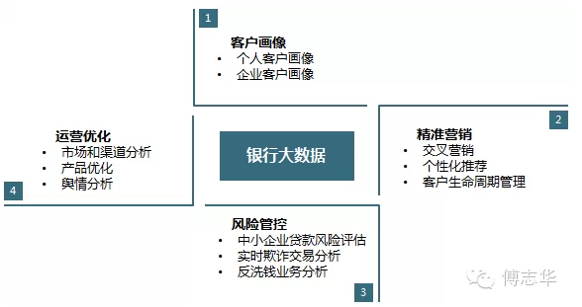

大数据与金融——银行大数据
光大银行建立了社交网络信息数据库；
建设银行：电子商务平台和信贷业务结合；
DMP数据平台的互联网用户行为数据。
兴业银行目前对大数据进行初步分析，通过对还款数据挖掘比较区分优质客户，根据客户还款数额的差别，提供差异化的金融产品和服务方式。
IBM金融犯罪管理解决方案帮助银行利用大数据有效地预防与管理金融犯罪；
摩根大通银行则利用大数据技术追踪盗取客户账号或侵入自动柜员机(ATM)系统的罪犯。
招商银行：通过构建客户流失预警模型，对流失率等级前20%的客户发售高收益理财产品予以挽留，使得金卡和金葵花卡客户流失率分别降低了15个和7个百分点。

Slide 24
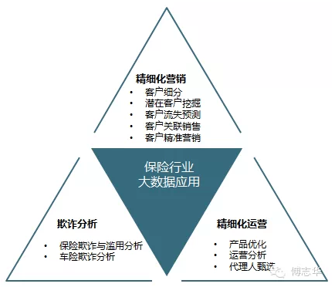
大数据与金融——保险行业大数据应用
用关联规则找出最佳险种销售组合；
利用时序规则找出顾客生命周期中购买保险的时间顺序；
淘宝运费退货险，帮助保险公司获得客户的个人基本信息及产品信息，从而实现精准推送。
保险公司能够利用过去数据，寻找影响保险欺诈最为显著的因素及这些因素的取值区间，建立预测模型；
保险公司够利用过去的欺诈事件建立预测模型，将理赔申请分级处理。
利用自有数据和客户社交网络数据进行个性化保单订制；
基于企业内外部运营、管理和交互数据分析，借助大数据平台，全方位统计和预测企业经营和管理绩效。

Slide 25
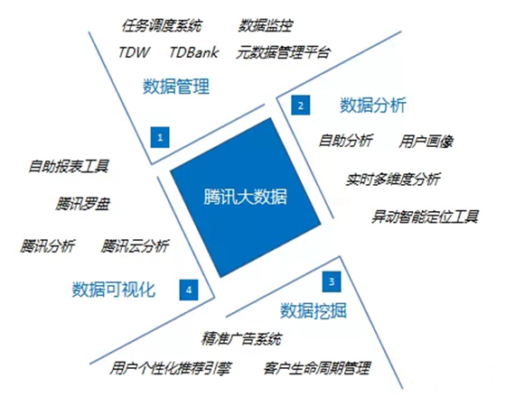
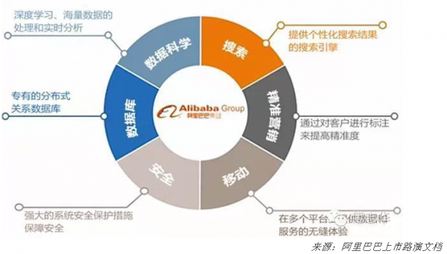
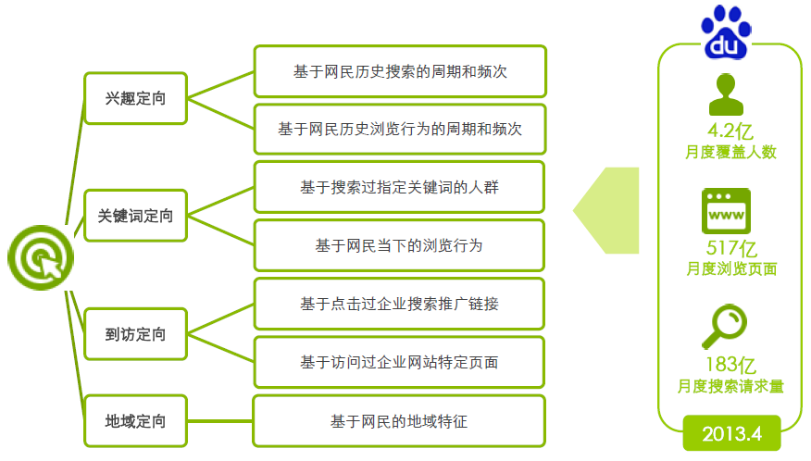
大数据与互联网
阿里巴巴大数据战略
百度大数据战略
腾讯大数据战略

Slide 26
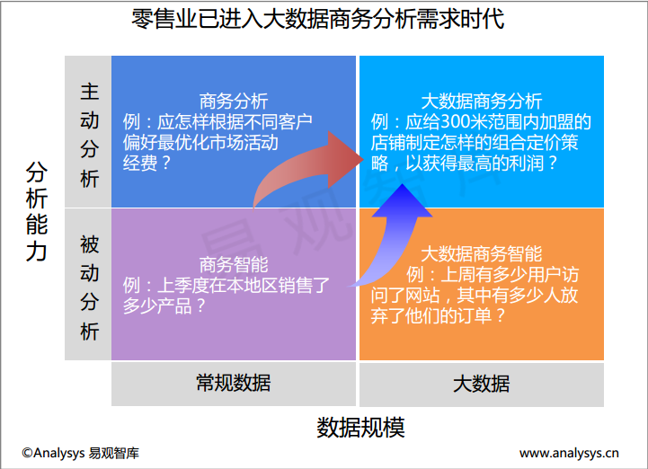
大数据与零售

Slide 27
大数据与医疗健康
数据与医疗的融合 | 医疗服务的交付方式 改变 | 诊疗、研发过程的巨大变革 | 移动网络、社交媒体改变产业链 | 基因技术助力精准医疗 | 移动医疗是健康管理的重要手段
传统“临床数据”数字化 新兴数据融入：可穿戴设备、社交网络、搜索数据 | 医疗->健康 治疗->预防 医院在医疗服务交付中的中心地位大大削弱 | 远程医疗 移动医疗 医疗BI技术 疾病模式分析 药品副作用发现 药品交叉作用 | 个人相对于机构的地位加强 病人相对于医生的地位加强 典型应用: 移动问诊平台 专业医药社交平台 | 奥巴马：人类基因组，引领一个新的医学时代 科技部提出了中国精准医疗计划。将投入600亿元 | 连续数据采集 全面健康管理 面向特定消费人群

Slide 28
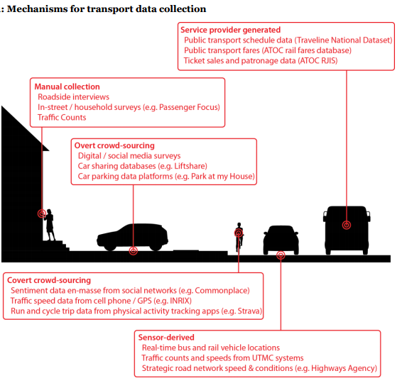
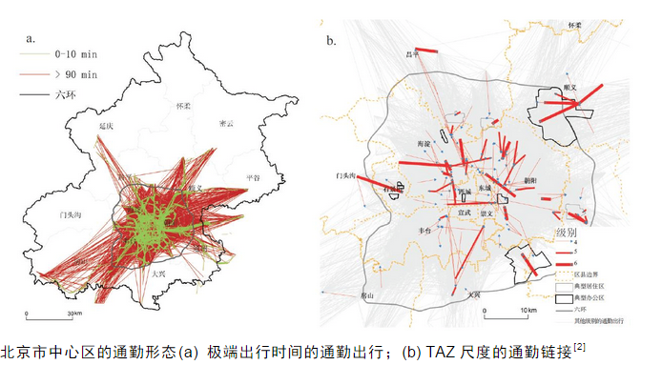
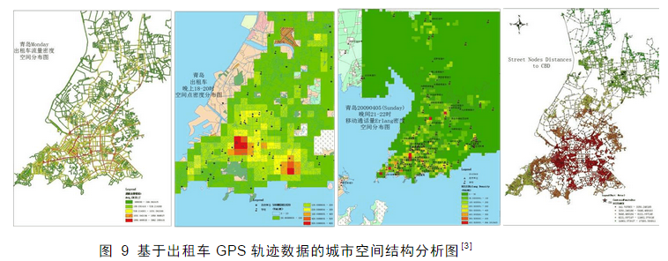
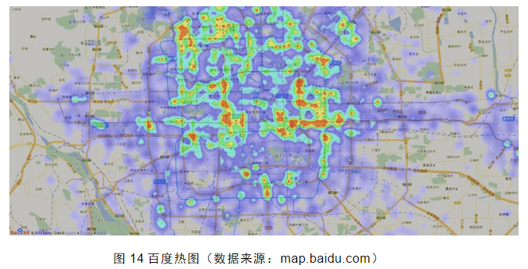
大数据与交通
智能交通（Intelligent Transportation）
交通数据收集
  一卡通、公共交通购票信息
  运输运营车辆监控
  车联网
  路网监控
  地图，导航APP请求数据
  物流信息平台
应用
  智能公交
  辅助交通规划
  对驾驶员评估
  预测群体出行行为
  交通违规管理
来源: Transport Systems Catapult,2015, 《The Transport Data Revolution》

Slide 29
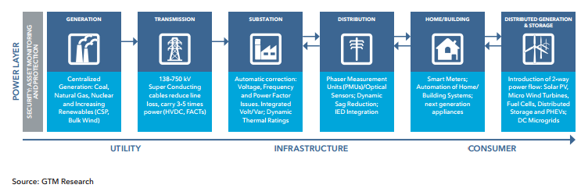
大数据与能源
战略举措
  由国家能源局科技装备司牵头的能源互联网行动计划，有望2015年年内出台。
  2015年7月4日，国务院印发关于积极推进“互联网+”行动指导意见，提出了11个具体行动，其中包括“互联网+”智慧能源，并提出推进能源生产和消费智能化，建设分布式能源网络，发展基于电网的通信设施和新型业务。这将推进能源生产与消费模式革命，提高能源利用效率，推动节能减排。
  2015年6月，国家电网与腾讯牵手,正式实施“互联网+电网”战略,合作项目将整合微信“智慧生活”解决方案和四川电力用户大数据资源。
挑战：
  数据量大
  清洁能用的不稳定性
  节能分配
  用户模式多样
  燃煤、燃气、核电、水电传统能源
  风、光等分布式可再生能源
  数百万计的高耗能动力装置、电力用户、智能家電以及电动汽车

Slide 30
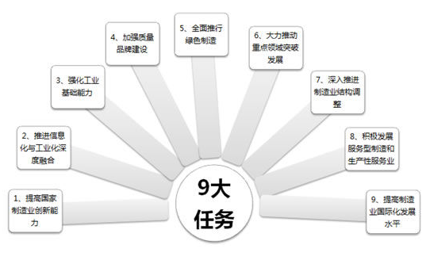
大数据与制造业
中国制造2025
美国“工业互联网”战略 ——重需求端数据
  工业互联网：智能设备、人和价值链的链接
  互联工厂：工厂将通过互联网，实现内外服务的网络化。
  成立工业互联网联盟IIC，以期打破技术壁垒，促进物理世界和数字世界的融合。
德国“智能工厂”战略—重生产端数据
  智能工厂：企图将设计、开发、生产等所有流程的数据通过传感器采集并进行分析，形成可自律操作的智能生产系统。
  中国制造2025

Slide 31
大数据与制造业
大数据在工业4.0中的作用
  消费者洞察与个性化定制
    产品需求的大数据
    消费者与制造业企业间的交互和交易行为挖掘
  洞察全价值链数据
    技术研发、生产作业、采购销售、售后服务、内外部后勤等一系列环节
  实现智慧生产
  有效检测运营数据，提高管理效率
来源：前瞻产业研究院，《工业4.0时代中国制造业商业模式创新与投资战略规划专项分析报告》

Slide 32
提纲
1
大数据时代背景
2
大数据行业应用
3
大数据基础技术

Slide 33
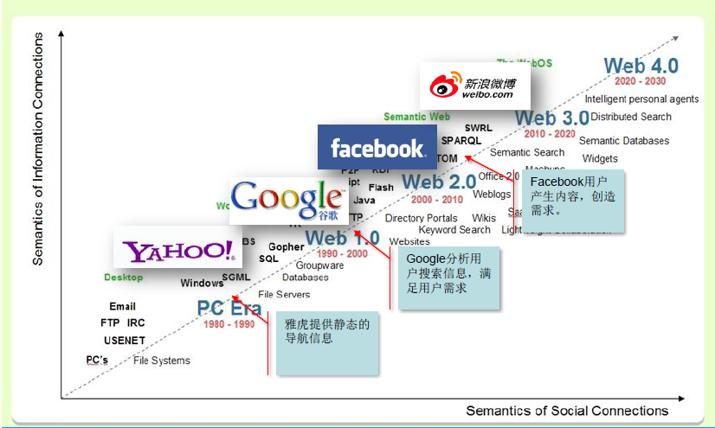
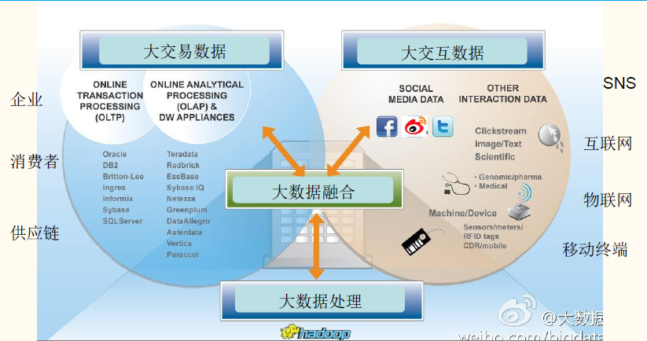
大数据的系统需求
High performance –高并发读写的需求
  高并发、实时动态获取和更新数据
Huge Storage –海量数据的高效率存储和访问的需求
  类似SNS网站，海量用户信息的高效率实时存储和查询
High Scalability && High Availability –高可扩展性和高可用性的需求
  需要拥有快速横向扩展能力、提供7*24小时不间断服务

Slide 34
大数据的生态图
Ambari
(安装部署工具）
Zookeeper
(分布式协调服务）
Hbase
（分布式数据库）
Oozie
（作业调度系统）
Hive
Pig
Hive2
Pig2
……
MapReduce
(离线计算）
Tez
(DAG计算）
Spark
(内存计算）
Sqoop
(数据库ETL工具）
YARN
（资源调度和管理框架）
Flume
(日志收集）
HDFS
(分布式存储系统）

Slide 35
大数据技术就是Hadoop+M/R?
来源于Google，在类似搜索引擎的查询并行化分析处理领域取得极大成功
针对大规模数据密集型应用的编程范式（programming paradigm）
所基于的BigTable和HDFS 是非常质朴的数据模型和存储系统
适用领域有限，为大数据研究打开了思路，但绝不代表大数据技术全部
回到起点来重新审视数据管理之目的

Slide 36
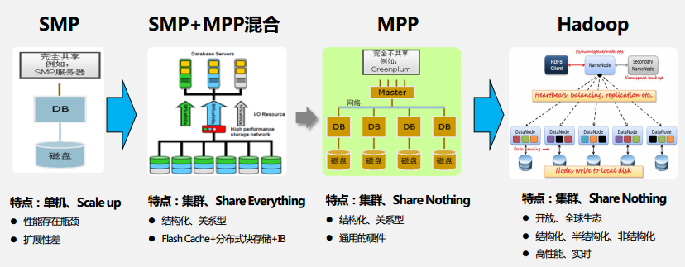
数据处理技术分布式演进趋势
Hadoop成为开发的事实标准

Slide 37
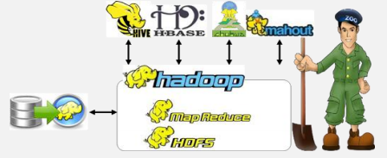
揭开Hadoop面纱
Hadoop是Apache基金会的一个项目总称，主要由HDFS、 MapReduce和HBase等组成。 HDFS是对Google GFS的开源实现， MapReduce是对Google MapReduce的开源实现
HBase是Google BigTable的开源实现。
Hadoop 来源于其创始人Doug Cutting的儿子给一头黄色大象取的名字。
Hadoop最初只与网页索引有关，迅速发展成为分析大数据的领先平台。

Slide 38
Hadoop特点
特点
  扩容能力强
  成本低
  高效率
  可靠性
适合场景
  大数据分析
  离线分析
不适合场景
  少量数据
  复杂数据
  在线分析

Slide 39
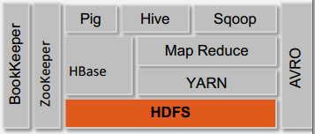
HDFS- 分布式文件系统
HDFS主要特点：
  存储大文件
  将大文件分割成很多小块存储
  流式数据读取，“ write one read many”
  本身是分布式的，具备良好的可扩展性
  通过放开POSIX要求，极大改善数据读写性能
HDFS不适用于：
  存储大量小文件（ <1MB）
  实时数据读取
  需经常修改数据的场景

Slide 40
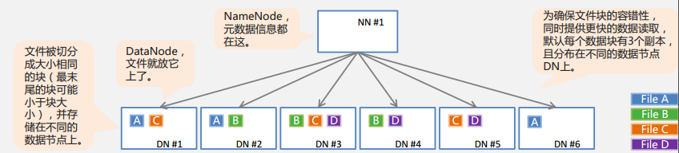
HDFS原理简介

Slide 41
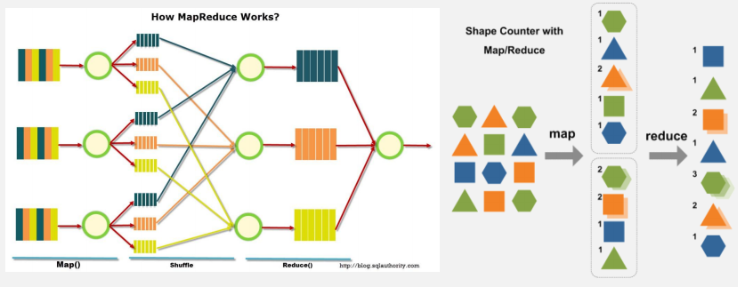
MapReduce- 分布式计算架构
Apache MapReduce是google MapReduce的开源实现。是对并行计算的封装，使用户通过一些简单的逻辑即可完成复杂的并行计算。
其核心理念是将一个大的运算任务分解到集群每个节点上，充分运用集群资源，缩短运行时间。

Slide 42
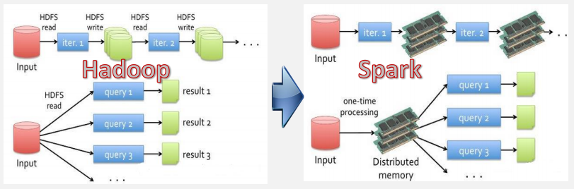
Spark迭代计算框架：重构M-R, 优于Hadoop
Spark是UC Berkeley AMP 实验室基于map reduce算法实现的分布式计算框架， 输出和结果保存在内存中，不需要频繁读写HDFS，数据处理效率更高
Spark适用于近线或准实时、数据挖掘与机器学习应用场景

Slide 43
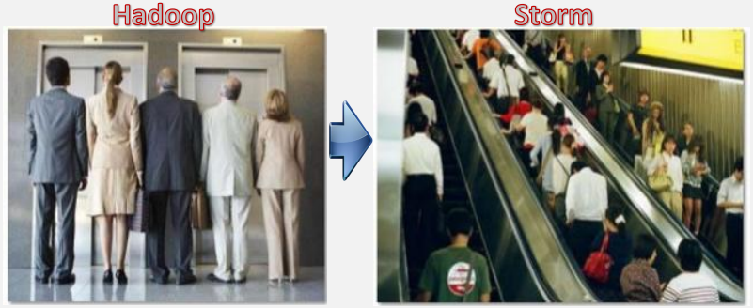
Storm: 流式数据处理框架，实时的Hadoop
Storm广泛应用于实时分析，在线机器学习，持续计算、分布式远程调用等领域。

Slide 44
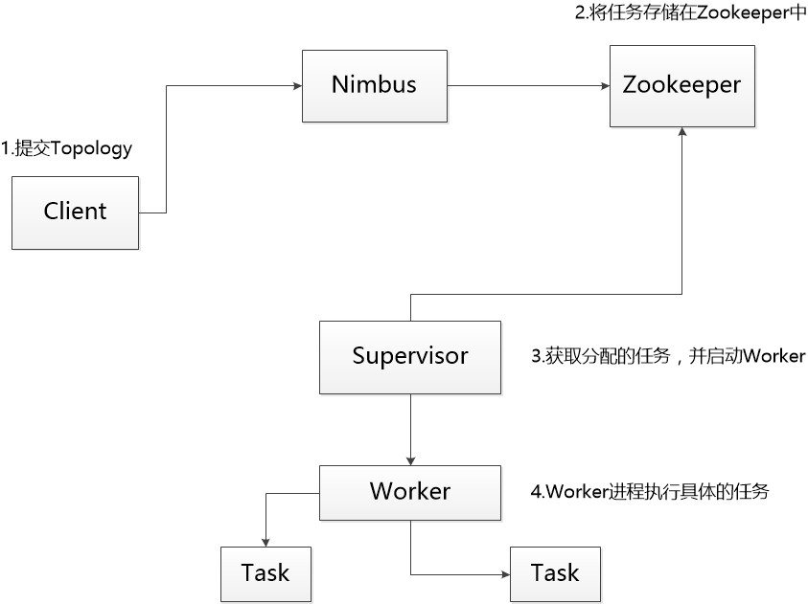
Storm工作流程
客户端提交Topology到 Storm集群中
Nimbus将分配给Supervisor的任务写入Zookeeper
Supervisor从Zookeeper中获取所分配的任务，并启动Work进程
Worker进程执行具体的任务

Slide 45



THANKS
通讯地址：北京市海淀区东北旺西路8号中关村软件园36号
邮政编码：100094 联系电话：010-56308000 微博：http://weibo.com/zksugon
EMAIL:SUGONBRAND@SUGON.COM 网站(web)：Http://www.sugon.com

